Slide 1
Chapitre 2 : Techniques de prévisions et budgets
1. Fonction commerciale
3. Fonction appro
2. Fonction production
a. prévision
Unique contrainte de production (facteur rare)
Double contraintes de production : résolution graphique de la programmation linéaire
Multiple contraintes de production : Résolution par le simplexe de la programmation linéaire
Unique contrainte de production (facteur rare)

Slide 2
Chapitre 2 : Techniques de prévisions et budgets
1. Fonction commerciale
3. Fonction appro
2. Fonction production
a. prévision
Les enjeux de la gestion de production :
Eviter la rupture de stocks : établir ses stocks en conservant un stock de sécurité pour répondre à la demande.
Eviter le « sur-stocks » : Avoir trop de stocks augmente le BFR (dégrade la trésorerie) et peut générer des coûts de stockage (entrepôt, gardiennage, logistiques…).
Dans l’industrie, il est nécessaire de conserver des stocks d’avance pour éviter l’allongement excessif des délais.
Kalypso : Stocks = 30 jours

Slide 3
Chapitre 2 : Techniques de prévisions et budgets
1. Fonction commerciale
3. Fonction appro
2. Fonction production
a. prévision
Méthode simple de prévision de la production
Principe : Ce qu’il faut produire = ce que tu vas vendre (vente) + ce que tu veux garder (stock final) – ce que tu as au début de période (stock initial).
Tableau prévisionnel de production mensuel
 | A | B | C
1 | Eléments | Produit 1 (en quantité) | Produit 2 (en quantité)
2 | Ventes | (Cf. estimation des ventes)
3 | + Stock final | (XX jours de ventes de période t+1) /3
4 | - Stock initial | (cf. stocks au bilan de la période t-1) /3
5 | = A produire | Formule sur excel = B2+B3-B4 | Formule sur excel =C2+C3-C4
Pour automatiser encore plus dans les cases B2 et B3 écrire « = » et cliquer sur la case utilisée.

Slide 4
Chapitre 2 : Techniques de prévisions et budgets
1. Fonction commerciale
3. Fonction appro
2. Fonction production
a. prévision
Unique contrainte de production (facteur rare) ou goulet d’étranglement
Identifier le facteur rares (heure machine, nombre de décollage etc…)
Vérifier si ce facteur rare contraint le volume de production
Calculez le résultat (marge ou chiffre d’affaires) par unité de facteur rare
Choisir dans l’ordre les éléments qui maximisent le résultat/facteur rare
=> Etablir le nouveau planning de production

Slide 5
Chapitre 2 : Techniques de prévisions et budgets
1. Fonction commerciale
3. Fonction appro
2. Fonction production
a. prévision
Unique contrainte de production (facteur rare)
Exemple de la ferme des 1000 vaches :
Sur la ferme, on peut élever deux types d’animaux des laitières (L) ou des races à viande (V). Les trois exploitants ont une capacité de travail limitée à 9.000 heures.
 | Viande (V) | Laitières (L)
Nb de têtes (max) par an | 500 | 300
Temps par tête (et par an) | 10 h | 20 h
Marge sur ct variable (par tête et par an) | 40 € | 70 €
Marge par unité de facteur rare

Slide 6
Chapitre 2 : Techniques de prévisions et budgets
1. Fonction commerciale
3. Fonction appro
2. Fonction production
a. prévision
Exercice 1 Moodle

Slide 7
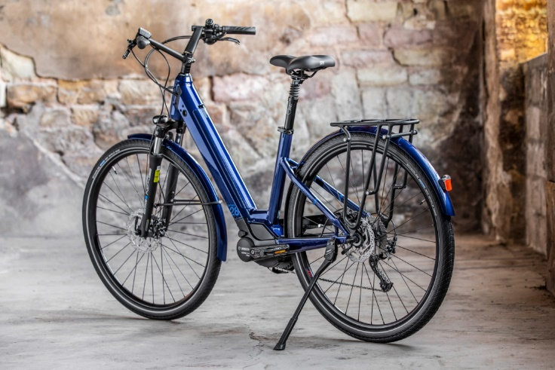
Chapitre 2 : Techniques de prévisions et budgets
1. Fonction commerciale
3. Fonction appro
2. Fonction production
a. prévision
Double contraintes de production (prog. linéaire)
Moustache Bike est une entreprise française de vélos électriques. Ils achètent des pièces à l’étranger, assemblent les vélos en France et les revendent. Ils commercialisent 2 types de vélos : urbain (U) et VTT (V). L’entreprise ne peut consacrer que 1500 à l’assemblage et 1200 h à la distribution. Par ailleurs, la crise COVID a créé des ruptures de stocks chez les fournisseurs. Ils n’ont les pièces (fourches etc…) que pour 200 VTT par an.
 | Assemblage A | Distribution (D)
VTT (V) (marge : 1000 €) | 3h | 4h
Urbain (U) (marge : 500 €) | 5h | 3 h
Capacité annuelle | 1500 h | 1200 h
(ii) Ecrire du maximum de marge (M) :
M = 1000 * V + 500 * U
Remarque : le nombre de produits fabriqués (ici V et U) doivent être positif.
Méthode de résolution
Ecriture des contraintes
Contraintes (A) : 1500 < 3 V + 5 U
Contraintes (D) : 1200 < 4 V + 3 U
Contraintes (V) : V < 200

Slide 8
Chapitre 2 : Techniques de prévisions et budgets
1. Fonction commerciale
3. Fonction appro
2. Fonction production
a. prévision
Double contraintes de production (prog. linéaire)
Ecriture des contraintes
Contraintes (A) : 1500 < 3 V + 5 U
Contraintes (D) : 1200 < 4 V + 3 U
Contraintes (V) : V < 200
(ii) Ecrire du maximum de marge (fonction éco.) :
M = 1000 * V + 500 * U
Résoudre graphiquement:
- Les axes sont les produits
Urbain
VTT

Slide 9
Chapitre 2 : Techniques de prévisions et budgets
1. Fonction commerciale
3. Fonction appro
2. Fonction production
a. prévision
Double contraintes de production (prog. linéaire)
Ecriture des contraintes
Contraintes (A) : 1500 < 3 V + 5 U
Contraintes (D) : 1200 < 4 V + 3 U
Contraintes (U) : U < 200
(ii) Ecrire du maximum de marge (fonction éco.) :
M = 1000 * V + 500 * U
Résoudre graphiquement:
Les axes sont les produits
Placer les droites des contraintes
Placer la droite de fonction éco (0)
Tracer des parallèles de cette fonction (1, 2,3)
Quelle est la fonction éco qui maximise le revenu :
A : droite 1
B : droite 2
C : droite 3
U
400
300
1
2
3
0
Zone
d’acceptabilité
200
300
500
V

Slide 10
Chapitre 2 : Techniques de prévisions et budgets
1. Fonction commerciale
3. Fonction appro
2. Fonction production
a. prévision
Multiples contraintes de production (résolution par le simplexe de la programmation linéaire)
Webographie : « Résoudre une optimisation linéaire avec excel » (vidéo youtube). Cela permet de prendre en compte plus de contrainte et plus de produits.
& https://www.youtube.com/watch?v=FSZKkEHhxBk

Slide 11
Chapitre 2 : Techniques de prévisions et budgets
1. Fonction commerciale
3. Fonction appro
2. Fonction production
a. prévision
Exercice 2 Moodle

